Slide 1
基于flink的 电商用户行为数据分析
讲师：武晟然

Slide 2

主要内容
批处理和流处理
电商用户行为分析
数据源解析
项目模块划分

Slide 3




批处理和流处理

Slide 4
批处理
批处理主要操作大容量静态数据集，并在计算过程完成后返回结果。可以认为，处理的是用一个固定时间间隔分组的数据点集合。批处理模式中使用的数据集通常符合下列特征：
有界：批处理数据集代表数据的有限集合
持久：数据通常始终存储在某种类型的持久存储位置中
大量：批处理操作通常是处理极为海量数据集的唯一方法

Slide 5
流处理
流处理可以对随时进入系统的数据进行计算。流处理方式无需针对整个数据集执行操作，而是对通过系统传输的每个数据项执行操作。流处理中的数据集是“无边界”的，这就产生了几个重要的影响：
可以处理几乎无限量的数据，但同一时间只能处理一条数据，不同记录间只维持最少量的状态
处理工作是基于事件的，除非明确停止否则没有“尽头”
处理结果立刻可用，并会随着新数据的抵达继续更新。

Slide 6
电商用户行为分析
收藏/喜欢/评分/评价/打标签
用户
行 为 数 据
商品
登录方式
上线时间点和时长
点击/浏览/
购买/支付
页面停留和跳转

Slide 7
电商用户行为分析
统计分析
点击、浏览
热门商品、近期热门商品、分类热门商品，流量统计
偏好统计
收藏、喜欢、评分、打标签
用户画像，推荐列表（结合特征工程和机器学习算法）
风险控制
下订单、支付、登录
刷单监控，订单失效监控，恶意登录（短时间内频繁登录失败）监控

Slide 8
电商用户行为分析——项目模块设计
实时统计分析
实时热门商品统计
实时热门页面流量统计
业务流程及风险控制
恶意登录监控
订单支付失效监控
实时访问流量统计
APP 市场推广统计
页面广告黑名单过滤
页面广告点击量统计
支付实时对账

Slide 9
电商用户行为分析——项目模块设计
热门页面统计
热门商品
流量统计
PV
UV
市场营销指标
恶意登录
订单支付
APP
市场推广
页面
广告分析
超时失效
实时对账

Slide 10
数据源解析
用户行为数据
UserBehavior.csv
e.g. 543462, 1715, 1464116, pv, 1511658000
web 服务器日志
apache.log
e.g. 66.249.73.135 - - 17/05/2015:10:05:40 +0000 GET /blog/tags/ipv6

Slide 11
数据源解析
数据结构 —— UserBehavior
字段名 | 数据类型 | 说明
userId | Long | 加密后的用户ID
itemId | Long | 加密后的商品ID
categoryId | Int | 加密后的商品所属类别ID
behavior | String | 用户行为类型，包括(‘pv’, ‘buy’, ‘cart’, ‘fav’)
timestamp | Long | 行为发生的时间戳，单位秒

Slide 12
数据源解析
数据结构 —— ApacheLogEvent
字段名 | 数据类型 | 说明
ip | String | 访问的 IP
userId | Long | 访问的 user ID
eventTime | Long | 访问时间
method | String | 访问方法 GET/POST/PUT/DELETE
url | String | 访问的 url

Slide 13
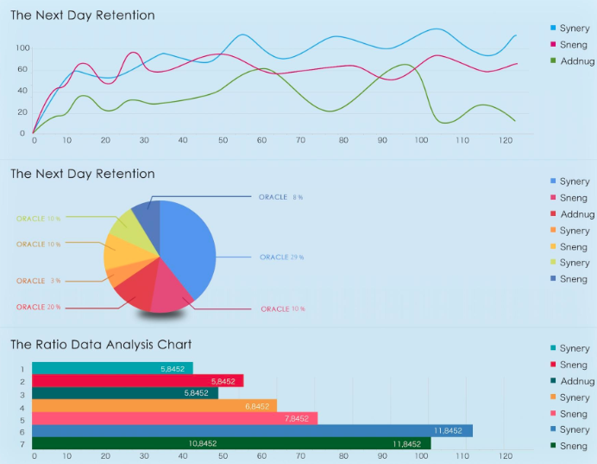
项目模块
实时热门商品统计
实时流量统计
市场营销分析
恶意登录监控
订单支付实时监控

Slide 14
热门实时商品统计
基本需求
统计近1小时内的热门商品，每5分钟更新一次
热门度用浏览次数（“pv”）来衡量
解决思路
在所有用户行为数据中，过滤出浏览（“pv”）行为进行统计
构建滑动窗口，窗口长度为1小时，滑动距离为5分钟

Slide 15
DataStream
①
分区
KeyedStream
②
时间窗
WindowedStream
③
聚合
DataStream

Slide 16
热门实时商品统计
按照商品Id进行分区
itemId 1 10:01
itemId 2 10:03
itemId 1 10:04
itemId 1 10:01
itemId 1 10:04
itemId 1 10:05
itemId 1 10:07
itemId 1 10:05
itemId 2 10:05
itemId 2 10:03
itemId 2 10:05
itemId 2 10:09
itemId 1 10:07
itemId 2 10:09

Slide 17
热门实时商品统计
设置时间窗口
itemId 1 10:01
itemId 1 10:04
itemId 1 10:05
itemId 1 10:07
itemId 2 10:03
itemId 2 10:05
itemId 2 10:09
SlidingWindow [10:00, 11:00)
SlidingWindow [10:05, 11:05)

Slide 18
热门实时商品统计
时间窗口（timeWindow）区间为左闭右开
同一份数据会被分发到不同的窗口
10:00~11:00
10:05~11:05
10:10~11:10
...
11:00~12:00
itemId 1 10:10
同一份数据分发到不同的窗口

Slide 19
热门实时商品统计
窗口聚合
定义窗口聚合规则
定义输出数据结构
new ItemViewCount(itemId, windowEnd, count)
WindowedStream
DataStream<ItemViewCount>

Slide 20
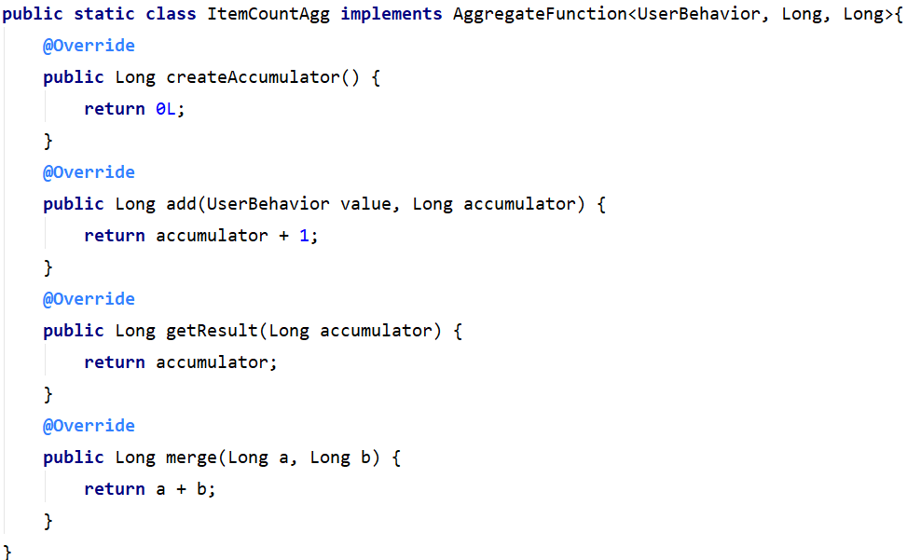
热门实时商品统计
窗口聚合策略——每出现一条记录就加一
实现 AggregateFunction 接口
interface AggregateFunction<IN, ACC, OUT>

Slide 21
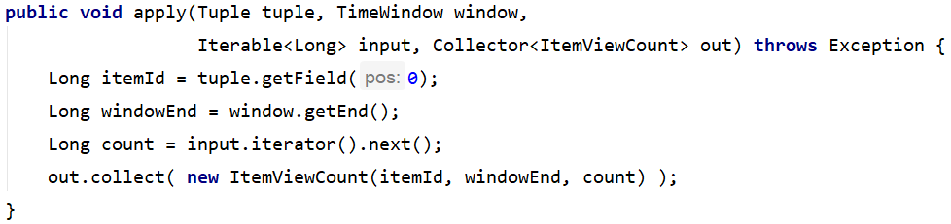
热门实时商品统计
定义输出结构 —— ItemViewCount(itemId, windowEnd, count)
实现 WindowFunction 接口
interface WindowFunction<IN, OUT, KEY, W extends Window>
IN: 输入为累加器的类型，Long
OUT: 窗口累加以后输出的类型为 ItemViewCount(itemId: Long, windowEnd: Long, count: Long), windowEnd为窗口的结束时间，也是窗口的唯一标识
KEY: Tuple泛型，在这里是 itemId，窗口根据itemId聚合
W: 聚合的窗口，w.getEnd 就能拿到窗口的结束时间

Slide 22
热门实时商品统计
窗口聚合示例
itemId 1 10:01
itemId 1 10:05
itemId 1 10:07
itemId 1 10:13
itemId 2 10:03
itemId 2 10:05
itemId 2 10:09
itemId 1 window [10:00, 11:00)
count 4
itemId 1 window [10:05, 11:05)
count 3
itemId 1 window [10:10, 11:10)
count 1
itemId 2 window [10:00, 11:00)
count 3
itemId 2 window [10:05, 11:05)
count 2

Slide 23
热门实时商品统计
进行统计整理 —— keyBy(“windowEnd”)
itemId 1 window [10:00, 11:00)
count 4
itemId 1 window [10:05, 11:05)
count 3
itemId 1 window [10:10, 11:10)
count 1
itemId 2 window [10:00, 11:00)
count 3
itemId 2 window [10:05, 11:05)
count 2

Slide 24
热门实时商品统计
状态编程
KeyedStream
ListState
keyBy(“windowEnd”)

Slide 25
热门实时商品统计
最终排序输出 —— keyedProcessFunction
针对有状态流的底层API
KeyedProcessFunction 会对分区后的每一条子流进行处理
以 windowEnd 作为 key，保证分流以后每一条流的数据都在一个时间窗口内
从 ListState 中读取当前流的状态，存储数据进行排序输出

Slide 26
热门实时商品统计
用 ProcessFunction 来定义 KeyedStream 的处理逻辑
分区之后，每个 KeyedStream 都有其自己的生命周期
open：初始化，在这里可以获取当前流的状态
processElement：处理流中每一个元素时调用
onTimer：定时调用，注册定时器 Timer 并触发之后的回调操作

Slide 27
热门实时商品统计
创建一个 ListState，用来存储数据
open
将每一个元素都添加到 ListState 中
processElement
ListState
注册一个定时器，
触发时间设定为 windowEnd + 100
onTimer
定时器触发时，相当于收到了大于 windowEnd + 100 的 watermark，可以认为这时窗口已经收集到了所有数据，从 ListState 中读取进行处理

Slide 28
实时流量统计 —— 热门页面
基本需求
从web服务器的日志中，统计实时的热门访问页面
统计每分钟的ip访问量，取出访问量最大的5个地址，每5秒更新一次
解决思路
将 apache 服务器日志中的时间，转换为时间戳，作为 Event Time
构建滑动窗口，窗口长度为1分钟，滑动距离为5秒

Slide 29
实时流量统计 —— PV 和 UV
基本需求
从埋点日志中，统计实时的 PV 和 UV
统计每小时的访问量（PV），并且对用户进行去重（UV）
解决思路
统计埋点日志中的 pv 行为，利用 Set 数据结构进行去重
对于超大规模的数据，可以考虑用布隆过滤器进行去重

Slide 30
市场营销分析 —— APP 市场推广统计
基本需求
从埋点日志中，统计 APP 市场推广的数据指标
按照不同的推广渠道，分别统计数据
解决思路
通过过滤日志中的用户行为，按照不同的渠道进行统计
可以用 process function 处理，得到自定义的输出数据信息

Slide 31
市场营销分析 —— 页面广告统计
基本需求
从埋点日志中，统计每小时页面广告的点击量，5秒刷新一次，并按照不同省份进行划分
对于“刷单”式的频繁点击行为进行过滤，并将该用户加入黑名单
解决思路
根据省份进行分组，创建长度为1小时、滑动距离为5秒的时间窗口进行统计
可以用 process function 进行黑名单过滤，检测用户对同一广告的点击量，如果超过上限则将用户信息以侧输出流输出到黑名单中

Slide 32
恶意登录监控
基本需求
用户在短时间内频繁登录失败，有程序恶意攻击的可能
同一用户（可以是不同IP）在2秒内连续两次登录失败，需要报警
解决思路
将用户的登录失败行为存入 ListState，设定定时器2秒后触发，查看 ListState 中有几次失败登录
更加精确的检测，可以使用 CEP 库实现事件流的模式匹配

Slide 33
订单支付实时监控
基本需求
用户下单之后，应设置订单失效时间，以提高用户支付的意愿，并降低系统风险
用户下单后15分钟未支付，则输出监控信息
解决思路
利用 CEP 库进行事件流的模式匹配，并设定匹配的时间间隔
也可以利用状态编程，用 process function 实现处理逻辑

Slide 34
订单支付实时对账
基本需求
用户下单并支付后，应查询到账信息，进行实时对账
如果有不匹配的支付信息或者到账信息，输出提示信息
解决思路
从两条流中分别读取订单支付信息和到账信息，合并处理
用 connect 连接合并两条流，用 coProcessFunction 做匹配处理

Slide 35
Q & A

